Slide 1
화상 컨퍼런스 영상품질 최적화 기법 연구
1. 사용자 접속 수에 따른 해상도 및 프레임 레이트 조절
2. 호스트 테스트 환경
3. 사용자 접속 수에 따른 CPU 점유율 비교

Slide 2
표1. 사용자 접속 수에 따른 해상도 및 프레임 레이트 조절
사용자 접속 수 | 해상도 | Frame Rate
1 ~ 5명 | 640*480 | 20 fps
6 ~ 15명 | 320*240 | 15 fps
16 ~ 30명 | 240*120 | 15 fps

Slide 3
표2. 호스트 테스트 환경
호스트 PC 사양
CPU | Intel i7-9700F
RAM | 32GB
GPU | NVIDIA GeForce RTX 2080 SUPER

Slide 4
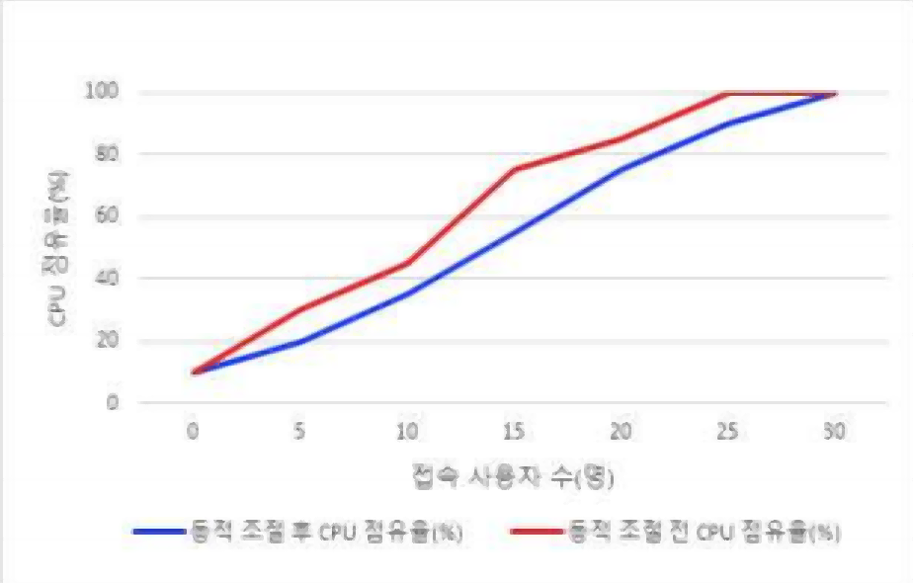
사용자 접속 수에 따른 CPU 점유율 비교
출처 : 2021년도 한국멀티미디어학회 춘계학술발표대회 논문집 제24권 1호 143p

